Slide 1
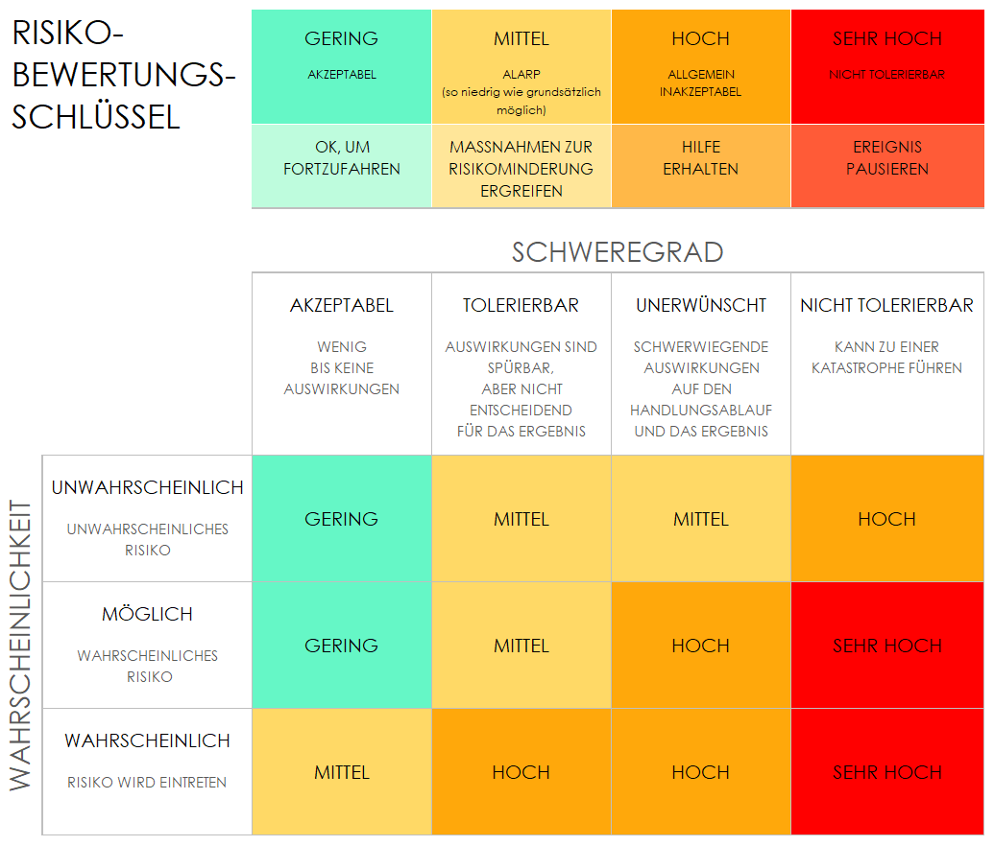
VORLAGE FÜR EINE RISIKO- UND CHANCENMATRIX
SCHWEREGRAD DES RISIKOS | RISIKO WAHRSCHEINLICHKEIT | RISIKO STUFE
NICHT TOLERIERBAR | MÖGLICH | SEHR HOCH
RISIKO UND WIRKUNG
Nicht genügend Augenschutz – Steigende Zahl der Verletzungen – Produktion verzögert – Höhere Prämien
CHANCEN
– Versorgung verbessern – Warnung bei niedrigem Lagerbestand – Nach alternativen Lieferanten suchen

Slide 2
RISIKO- UND CHANCENMATRIX
SCHWEREGRAD DES RISIKOS | RISIKO WAHRSCHEINLICHKEIT | RISIKO STUFE
RISIKO UND WIRKUNG
CHANCEN

Slide 3
HAFTUNGSAUSSCHLUSS Alle von Smartsheet auf der Website aufgeführten Artikel, Vorlagen oder Informationen dienen lediglich als Referenz. Wir versuchen, die Informationen stets zu aktualisieren und zu korrigieren. Wir geben jedoch, weder ausdrücklich noch stillschweigend, keine Zusicherungen oder Garantien jeglicher Art über die Vollständigkeit, Genauigkeit, Zuverlässigkeit, Eignung oder Verfügbarkeit in Bezug auf die Website oder die auf der Website enthaltenen Informationen, Artikel, Vorlagen oder zugehörigen Grafiken. Die Nutzung dieser Informationen erfolgt deshalb auf eigenes Risiko.

